Slide 1
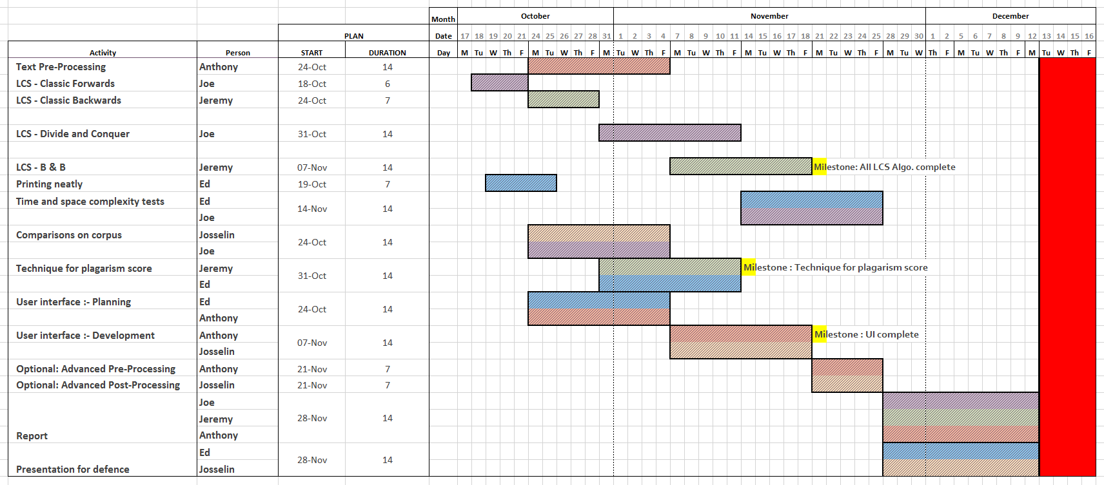
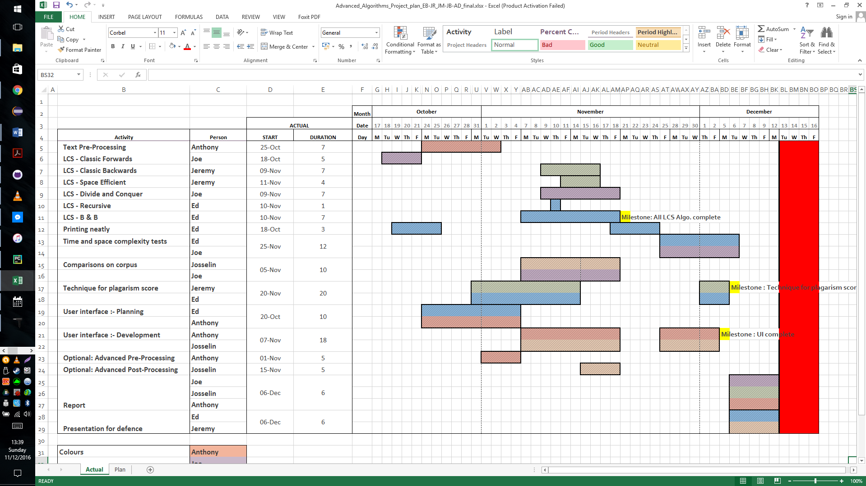
Project Planning: Plan

Slide 2
Project Planning: Actual

